Slide 1

MAESTRÍA EN INTELIGENCIA ARTIFICIAL · CURSO DE MACHINE LEARNING · GRUPO 06
Predicción de la Importación de
Alimentos Básicos en el Perú
Un pipeline integral de Machine Learning aplicado a series económicas
258
meses de datos
2005 – 2026
15
modelos supervisados
comparados
7
familias de
algoritmos
US$ CIF
importación mensual
(variable objetivo)
Integrantes: Canepa Maceda, Jhafet Martín · Coaguila Berríos, Hipólito · Quispe Repuello, Jhon Anderson · Herrera Padilla, Lenin Dixon
Fuente única: dataset_ml_alimentos_final.csv

Slide 2
HOJA DE RUTA
Agenda de la presentación
• 1. Problema de negocio y objetivo del proyecto
• 2. Fuente de datos y contrato de calidad
• 3. Análisis exploratorio (EDA)
• 4. Preprocesamiento de la información
• 5. Ingeniería de variables y correlaciones
• 6. Metodología de modelado y evaluación
• 7. Familias de modelos entrenados
• 8. Ranking global de los 15 modelos
• 9. Backtest temporal y validación honesta
• 10. Análisis por regímenes (COVID / Ucrania)
• 11. Clustering K-Means (no supervisado)
• 12. Redes bayesianas y algoritmo genético
• 13. Conclusiones estratégicas
• 14. Preguntas y respuestas

Slide 3
CONTEXTO
El problema de negocio
¿Por qué importa?• Perú importa alimentos básicos (trigo, maíz, aceite, azúcar): son bienes de primera necesidad.
• La factura de importación depende de variables macroeconómicas volátiles: tipo de cambio, inflación importada y cotizaciones internacionales.
• Anticipar ese monto ayuda a la planificación fiscal, comercial y de seguridad alimentaria.
Objetivo del proyecto• Predecir Total_Importacion_Alimentos (US$ CIF mensual) a partir de 7 predictores macroeconómicos.
• Comparar de forma justa 15 modelos supervisados bajo la misma partición y métricas.
• Complementar con métodos no supervisados y probabilísticos para interpretar la estructura de los datos.
• Diferenciar capacidad explicativa de capacidad de pronóstico real.

Slide 4
LOS DATOS
Fuente única y variables
Serie mensual continua 2005-01 a 2026-06 (258 observaciones), sin huecos de calendario.
VARIABLE OBJETIVO
Total_Importacion_Alimentos
Monto mensual de importación en US$ CIF. Lo que queremos predecir.
7 PREDICTORES• Tipo de cambio bancario (venta)
• IPC importado (inflación importada)
• Producción de ave (Prod_Ave)
• Cotización azúcar (US$/ton)
• Cotización trigo (US$/ton)
• Cotización maíz (US$/ton)
• Cotización aceite de soya (US$/ton)
VARIABLES DERIVADAS• mes_sin y mes_cos
  – Codifican la estacionalidad del mes como puntos en un círculo
  – Diciembre y enero quedan vecinos, no en extremos opuestos

Slide 5
INGENIERÍA DE DATOS
Contrato de calidad: 'fail-fast'
La clase AlimentosDataSource valida el dataset ANTES de que cualquier modelo lo toque. Si algo falla, el notebook se detiene.
✓
Columnas completas
Existen las 7 variables + objetivo
✓
Sin valores vacíos
0 NaN en toda la fuente
✓
Sin periodos duplicados
Cada mes aparece una sola vez
✓
Calendario continuo
Sin huecos entre 2005 y 2026
Consecuencia de diseño
Como la completitud está garantizada desde el inicio, ninguna función posterior necesita ramas defensivas. La sección 22 cierra con una auditoría que recorre TODAS las tablas y verifica que la suma de campos vacíos sea exactamente cero.

Slide 6
HALLAZGOS
Análisis exploratorio (EDA)
Qué medimos• Asimetría y curtosis: anticipan colas pesadas y outliers.
• Outliers por dos criterios independientes:
  – IQR (regla de Tukey): robusto, basado en cuantiles.
  – Z-score (umbral 3σ): sensible a valores extremos.
• Evolución temporal de las 8 series (2005-2026).
Hallazgo clave• Varios 'outliers' NO son errores: son eventos económicos reales (salto del trigo y aceite de soya en 2022).
• Por eso el tratamiento RECORTA (winsoriza) en lugar de eliminar: se conserva el mes en la serie.
• Fuerte autocorrelación (0.906 a 1 mes): las importaciones de hoy se parecen a las del mes anterior.

Slide 7
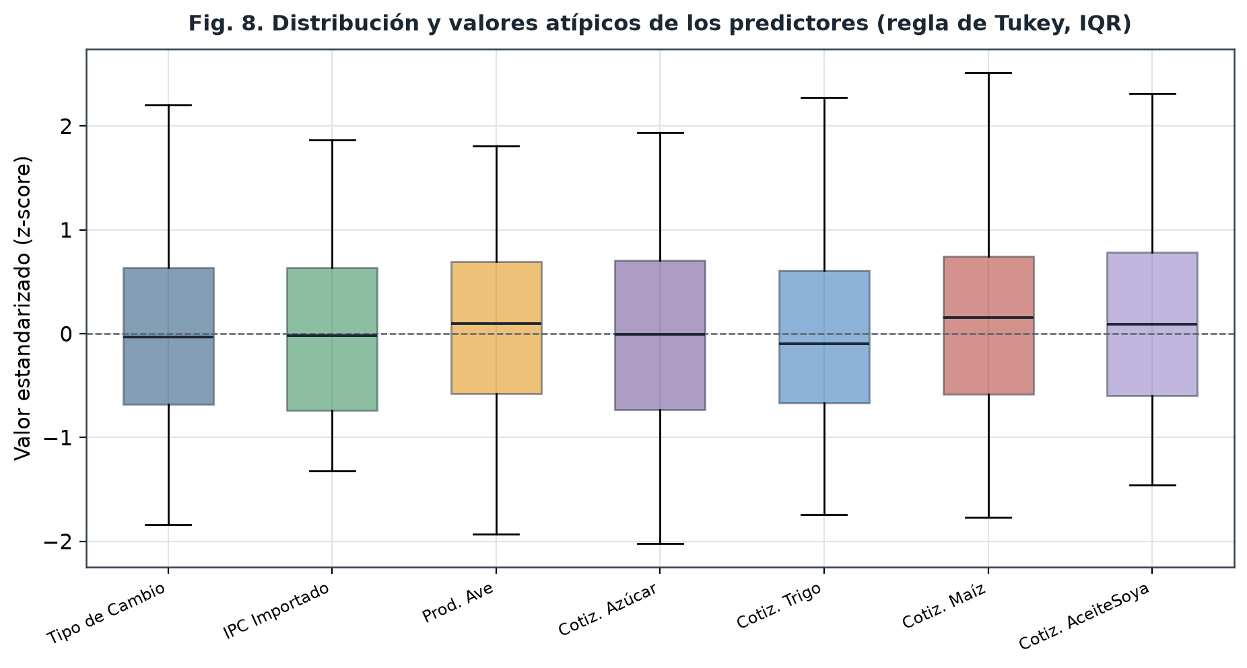
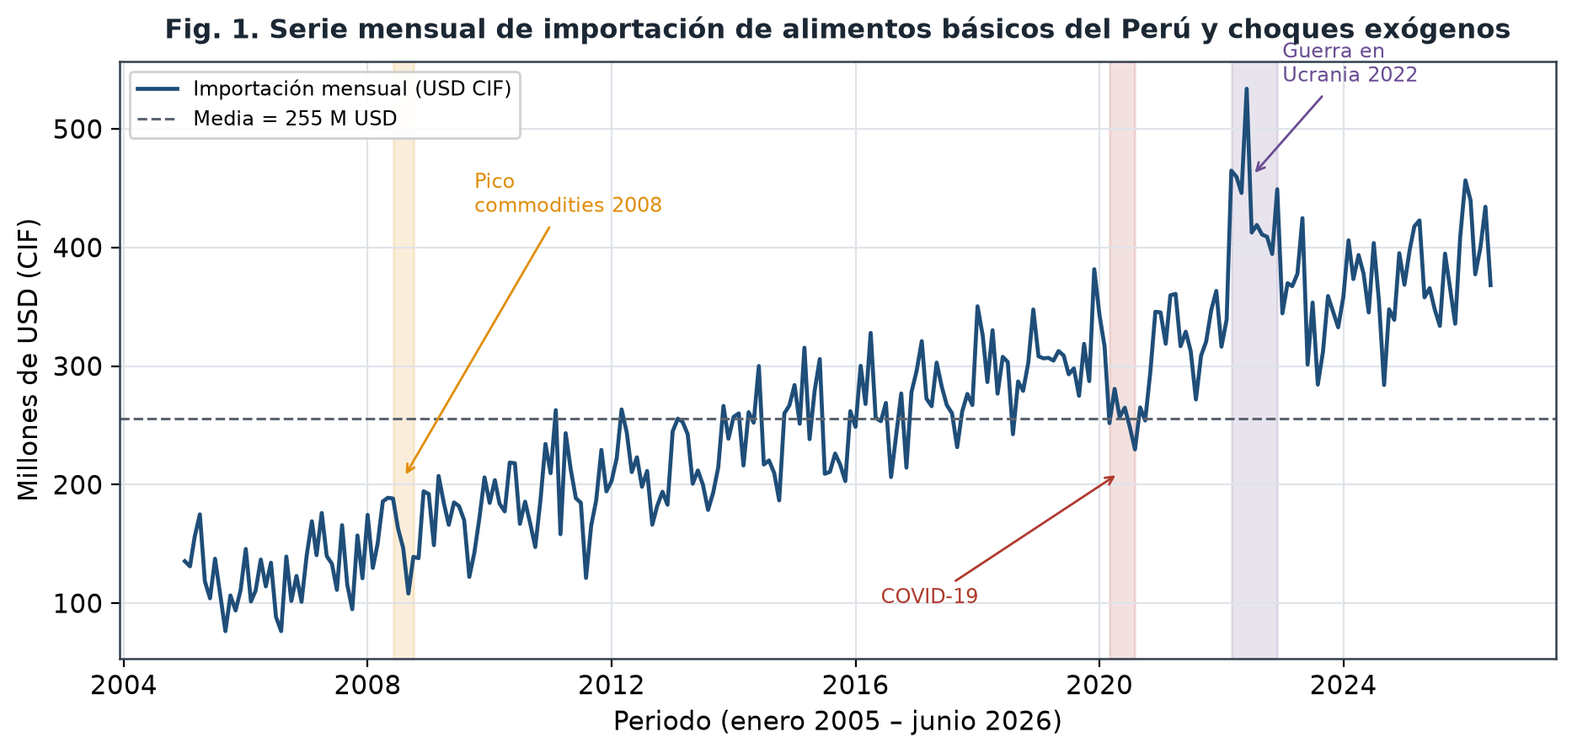
GRÁFICO
EDA — Serie temporal y distribución
La importación mensual crece de forma sostenida y muestra tres saltos ligados a choques exógenos: pico de commodities 2008, COVID-19 (2020) y guerra en Ucrania (2022).
Los boxplots (derecha) revelan los valores atípicos: son eventos económicos reales, por eso se winsorizan en lugar de eliminarse.

Slide 8
SECCIÓN DETALLADA
Preprocesamiento de la información
1. Tratamiento de faltantes
interpolate(method='time')
Interpolación temporal en lugar de dropna. Respeta la continuidad del calendario mensual y no sacrifica observaciones en los bordes. Es idempotente: si la fuente ya llega completa, no cambia nada.
2. Tratamiento de outliers
Winsorización por IQR (factor 1.5)
Cada valor fuera de [Q1-1.5·IQR, Q3+1.5·IQR] se recorta al límite más cercano con clip(). Se conserva el mes (necesario para el backtest) y se limita el efecto palanca sobre la regresión.
3. Escalado SIN fuga de información
make_pipeline(StandardScaler(), modelo)
El escalador se ajusta dentro de cada fold de validación cruzada y nunca ve el conjunto de prueba. Escalar el dataset completo antes de partir contaminaría la evaluación.
4. Corrección del objetivo
TransformedTargetRegressor
El objetivo (cientos de millones de US$) se estandariza para entrenar y la predicción se revierte a US$ antes de medir el error. Esto rescata a SVR y a la red neuronal.

Slide 9
PREPARACIÓN FINAL
Variables cíclicas y correlaciones
El mes es circular
mes_sin = sin(2π·m/12)
mes_cos = cos(2π·m/12)
Codificado como 1..12, diciembre y enero quedarían a la máxima distancia. La proyección seno/coseno los coloca en un círculo y devuelve su vecindad real, capturando la estacionalidad de las importaciones.
Matriz de correlación• Se mide la relación lineal de cada predictor con el objetivo.
• Los predictores están correlacionados entre sí (multicolinealidad), visible en la matriz.
• Esto justifica el uso de Ridge (L2), que estabiliza los coeficientes, y de Lasso (L1), que hace selección automática.

Slide 10
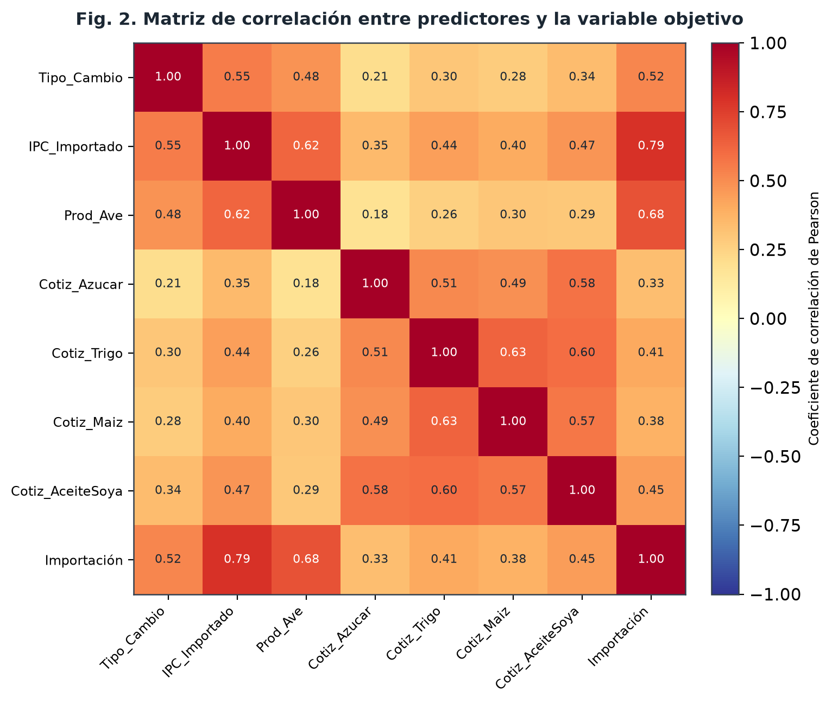
GRÁFICO
Matriz de correlación de Pearson
El IPC Importado (r ≈ 0,79) y la Producción Avícola (r ≈ 0,68) son los predictores más asociados al monto importado. La multicolinealidad entre cotizaciones justifica el uso de Ridge y de ensambles.

Slide 11
CÓMO COMPARAMOS
Marco de evaluación común
Una sola función evalúa a los 15 modelos con las mismas 6 métricas: comparación legítima, no números calculados de formas distintas.
MAE
Error promedio en US$, robusto a extremos
RMSE
Error en US$ que penaliza los errores grandes
MAPE
Error porcentual, comparable entre escalas
R² prueba
Variabilidad explicada fuera de la muestra
R² entrenamiento
Referencia para detectar sobreajuste
R² validación cruzada
Estabilidad en 5 particiones distintas

Slide 12
EL ARSENAL
Familias de modelos entrenados
Lineales
OLS · Ridge (L2) · Lasso (L1)
Modelo base interpretable, con coeficientes en US$
Árboles
Decision Tree + poda ccp_alpha
Capturan no linealidades; se controla el sobreajuste
Ensambles
Random Forest · Gradient Boosting
Promedian/corrigen muchos árboles; reducen varianza/sesgo
SVR
4 kernels + GridSearchCV
Margen máximo llevado a regresión (tubo epsilon)
Red neuronal
MLP Regressor + GridSearchCV
Composición de transformaciones no lineales
No supervisado
K-Means · Red bayesiana · AG
Interpretan la estructura, no predicen el monto

Slide 13
RESULTADOS
Ranking global de los 15 modelos
Partición aleatoria (shuffle, semilla 42). Todos con el mismo escalado y las mismas métricas.
Modelo
R² prueba
MAPE
Lectura
Gradient Boosting / Random Forest
≈ 0.92
≈ 10 %
Mejor desempeño; capturan no linealidades
Regresión Lineal / Ridge
alto
bajo
A la par de los ensambles → relación casi lineal
SVR (optimizado)
competitivo
medio
Rescatado por el escalado del objetivo
MLP (optimizado)
competitivo
medio
Antes R²=-4.99; corregido con TransformedTarget
Lección metodológica: un R² negativo casi nunca significa que la técnica no sirve, significa que falta revisar el preprocesamiento (la escala del objetivo).

Slide 14
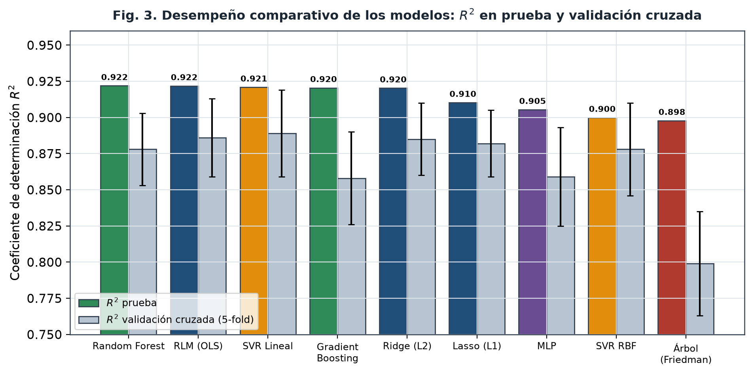
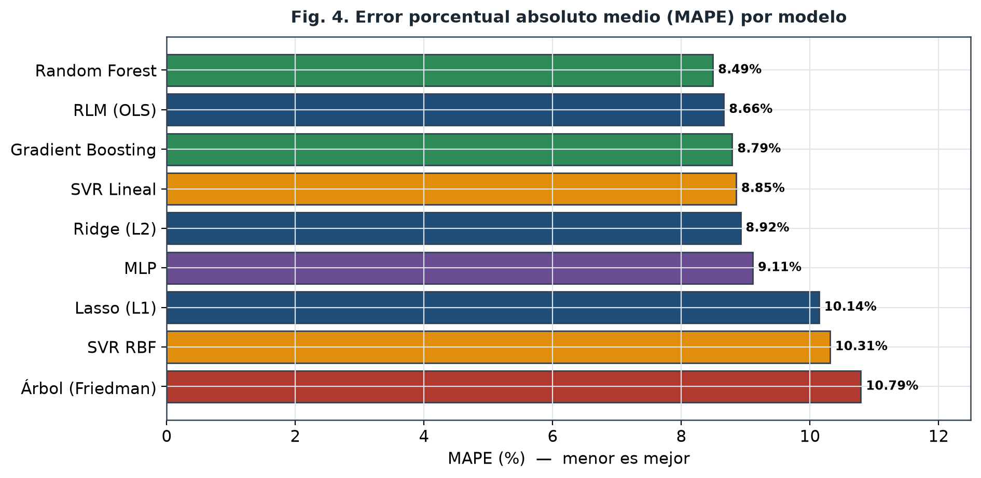
GRÁFICO
Resultados — Ranking por R² y MAPE
Random Forest y la Regresión Lineal Múltiple lideran con R² ≈ 0,92 y R² de validación cruzada estable (izquierda).
En MAPE (derecha), los mejores modelos rondan el 8,5 %: el error promedio es menor a nueve puntos porcentuales del monto real.

Slide 15
DIAGNÓSTICO
Validación del modelo predictivo
Real vs. Predicho
Los puntos se alinean sobre la recta y = x; R² ≈ 0.92 confirma buen ajuste fuera de muestra.
Residuos vs. Predicho
Dispersión sin patrón alrededor de cero → el modelo no deja estructura sin explicar.
Distribución de residuos
Aproximadamente centrada en cero → errores sin sesgo sistemático.
Importancia de variables
Dos criterios: impureza (rápido, sesgado) y permutación (mide la caída real de R²).

Slide 16
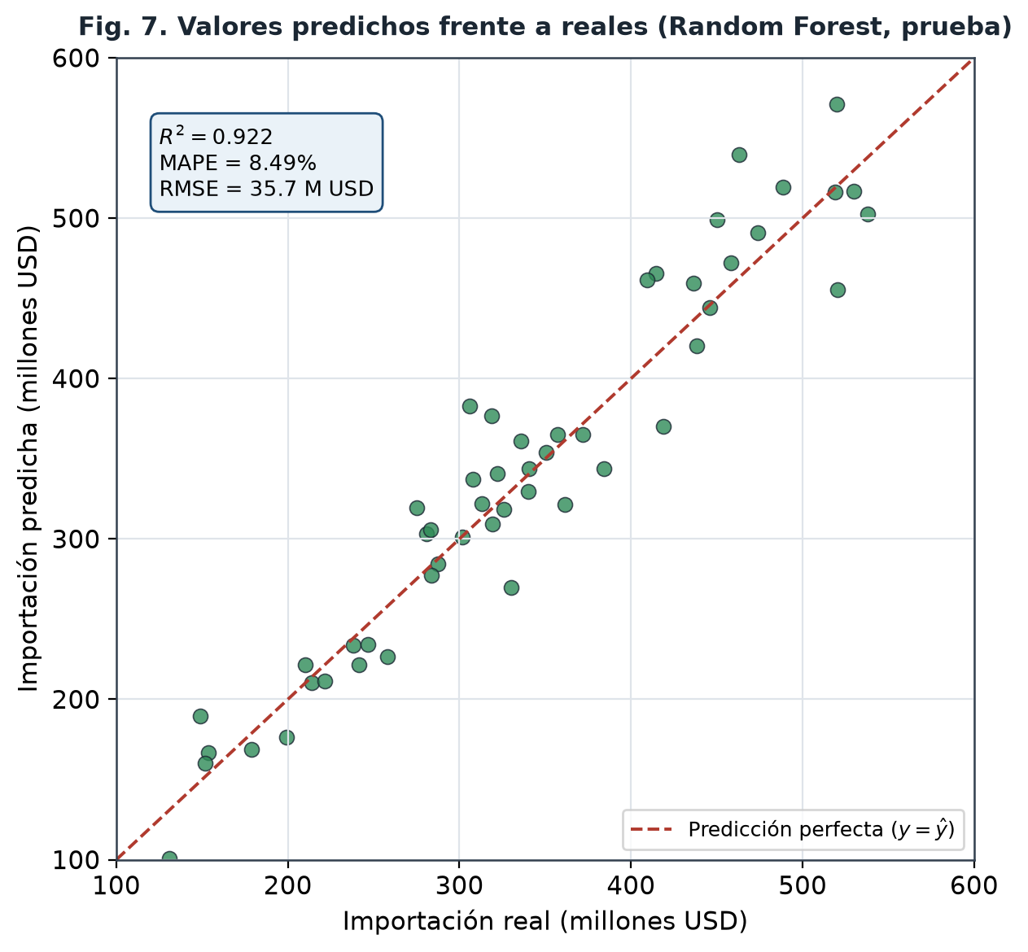
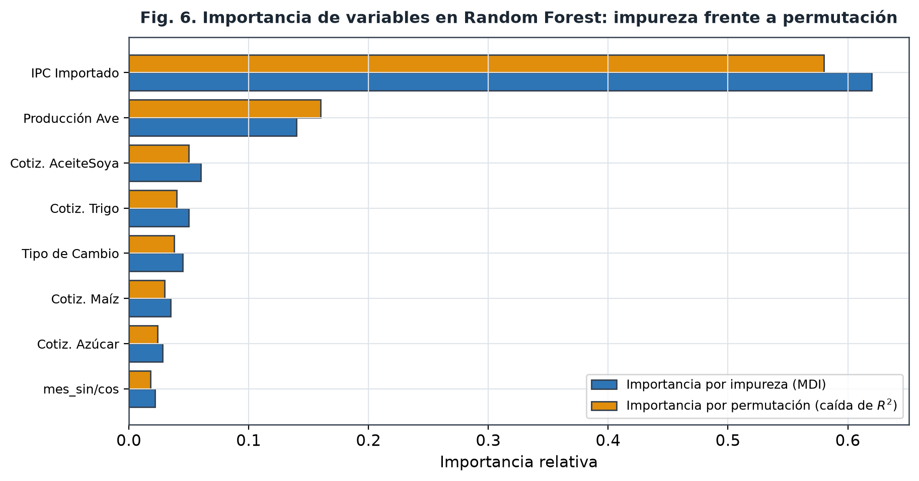
GRÁFICO
Diagnóstico — Predicción e importancia
Real vs. predicho (izquierda): los puntos se alinean sobre la recta y = x, confirmando el buen ajuste del mejor modelo.
Importancia de variables (derecha): impureza frente a permutación. El IPC Importado y la Producción Avícola concentran la capacidad predictiva.

Slide 17
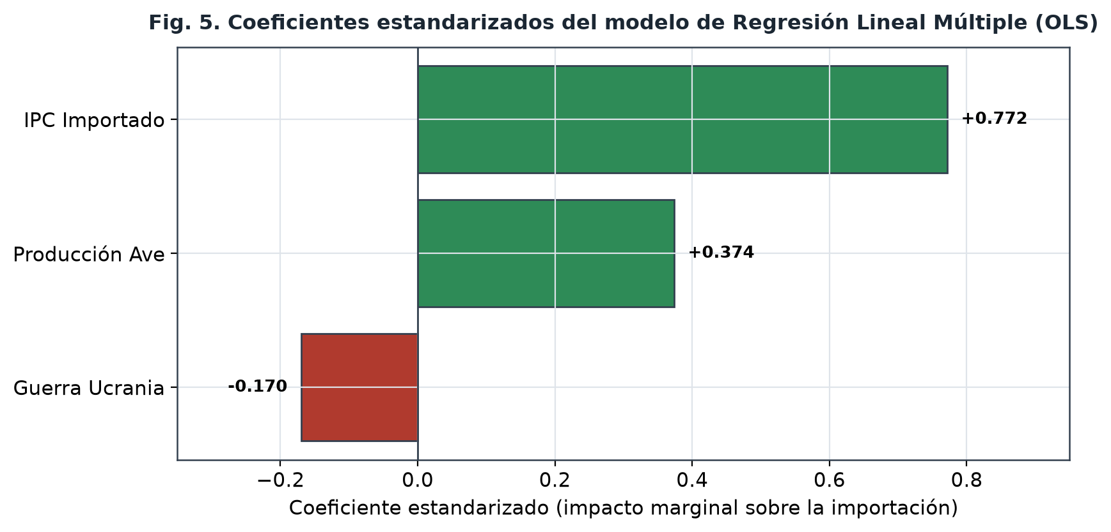
GRÁFICO
Interpretación — Coeficientes del modelo lineal
Coeficientes estandarizados del modelo OLS: cuantifican en US$ el efecto marginal de cada variable, aportando un modelo de reporte interpretable para el negocio.

Slide 18
HONESTIDAD METODOLÓGICA
Backtest temporal: explicar ≠ pronosticar
Partición aleatoria• Mezcla los meses: cada mes de prueba tiene vecinos en el entrenamiento.
• R² ≈ 0.92, pero con autocorrelación 0.906 gran parte es interpolación.
• Responde: ¿cuánto EXPLICAN las variables macro? (capacidad explicativa)
Backtest cronológico• Entrena con el 80 % anterior, evalúa el 20 % final SIN mezclar el orden.
• El MAPE sube al rango 14-21 %; apenas supera al baseline ingenuo (12.8 %).
• Responde: ¿cuánto ACIERTA hacia el futuro? (capacidad de pronóstico).
• Lectura: las variables contemporáneas explican el nivel pero no anticipan el cambio.

Slide 19
ROBUSTEZ
Análisis por regímenes económicos
Pre-COVID
2005–2019 · 180 meses
US$ 242 M
Tendencia estable
Pandemia
2020–2021 · 24 meses
US$ 389 M (+61%)
Depreciación del sol
Guerra Ucrania
2022–2026 · 54 meses
US$ 468 M
Trigo y aceite disparados
Hallazgos• COVID NO redujo las importaciones, las aumentó (+61%): son bienes de primera necesidad.
• Los modelos lineales resisten mejor el cambio de régimen (MAPE 8-9%) que los ensambles (17-20%), que memorizan rangos y extrapolan mal.
• Incorporar un régimen mejora la predicción del siguiente: el MAPE baja de 31.8% a 12.7%. El límite no es la técnica, es la representatividad del entrenamiento → reentrenamiento periódico.

Slide 20
MÁS ALLÁ DE PREDECIR
Métodos no supervisados y probabilísticos
K-Means
Clustering
Agrupa los meses por similitud macroeconómica SIN mirar el objetivo. K óptimo por consenso de 3 criterios: codo, silueta y gap statistic. Identifica regímenes económicos.
Red bayesiana
Grafo probabilístico
Aprende dependencias con Hill Climb (BIC/K2). La 'manta de Markov' del objetivo indica las variables mínimas a vigilar. Permite consultas probabilísticas.
Algoritmo genético
Selección de variables
Evoluciona máscaras binarias por selección, cruce, mutación y elitismo. La aptitud es el R² en validación cruzada. Responde si el modelo puede simplificarse.

Slide 21
CLASIFICACIÓN AUXILIAR
Balanceo de clases
Se discretiza el objetivo en 3 niveles (bajo/medio/alto). Con cortes equidistantes las clases quedan desbalanceadas, escenario ideal para probar técnicas de balanceo.
Sin balanceo
Línea base de referencia
RandomOverSampler
Replica ejemplos de minorías
SMOTE
Genera ejemplos sintéticos
RandomUnderSampler
Reduce la clase mayoritaria
Regla que no se negocia
El balanceo se aplica SOLO dentro del entrenamiento, mediante un Pipeline de imbalanced-learn. Aplicarlo antes de particionar filtraría ejemplos sintéticos hacia la prueba e inflaría las métricas. Se mide con balanced accuracy y F1 macro, que dan el mismo peso a las 3 clases.

Slide 22
CIERRE
Conclusiones estratégicas
• Una sola fuente, un solo resultado: el contrato de calidad elimina ambigüedad y resultados paralelos.
• La relación es mayormente lineal → la regresión sirve como modelo de reporte con coeficientes en US$.
• El escalado del objetivo rescató a SVR y MLP: revisar el preprocesamiento antes de descartar una técnica.
• El pronóstico real (backtest) es más duro que la explicación: se necesitan rezagos del objetivo y reentrenamiento periódico.
• El reentrenamiento periódico mantiene el error en 10-13% incluso en shocks.
• Los métodos no supervisados/probabilísticos aportan lectura e interpretación, no compiten con la regresión.

Slide 23
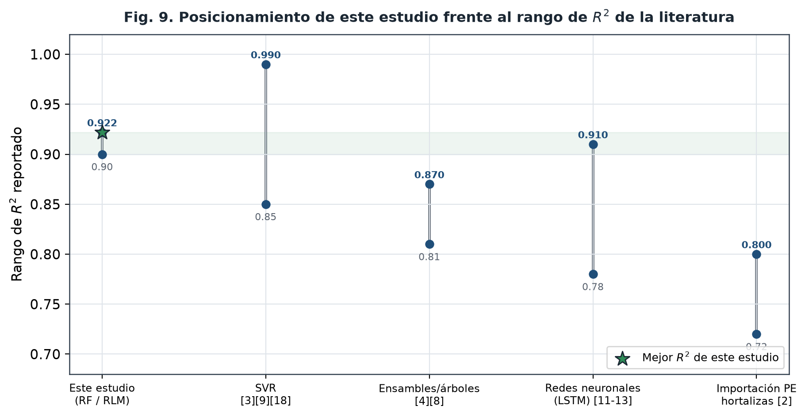
GRÁFICO
Comparación con la literatura técnica
El R² ≈ 0,92 de este estudio se ubica en el extremo superior del rango reportado por trabajos con ensambles y árboles, con la ventaja de una validación sin fuga de información.

Slide 24
Gracias
Predicción de la Importación de Alimentos Básicos en el Perú
¿Preguntas?

